Slide 1
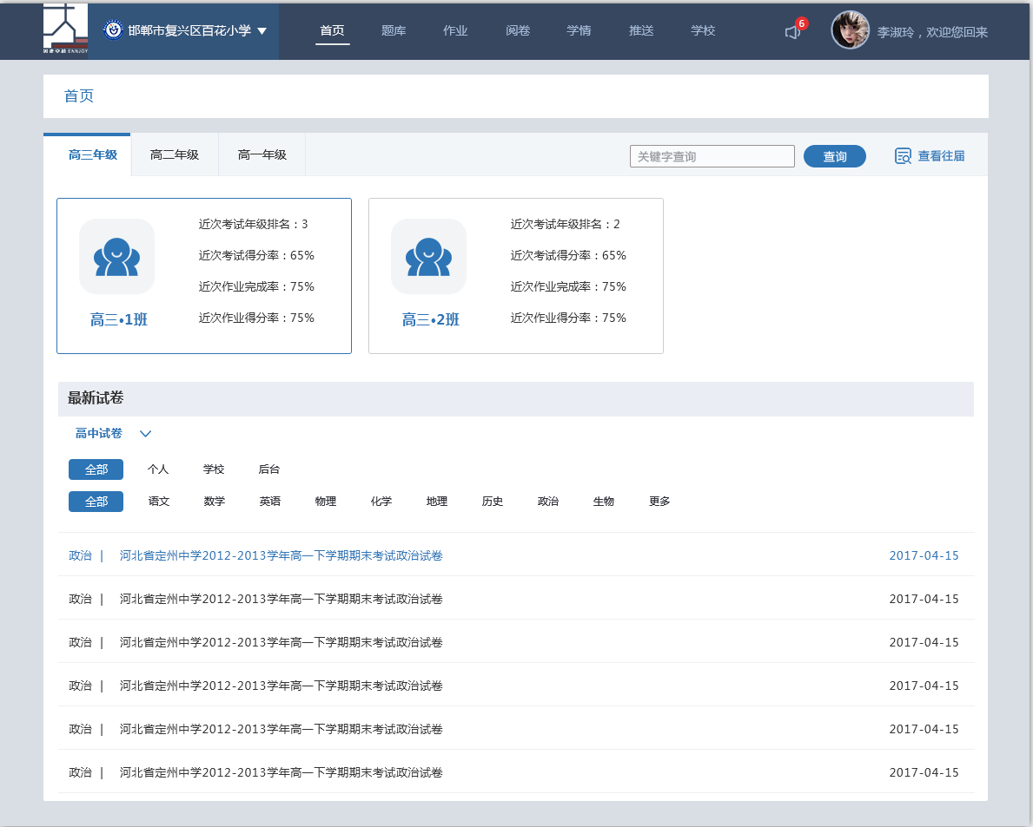
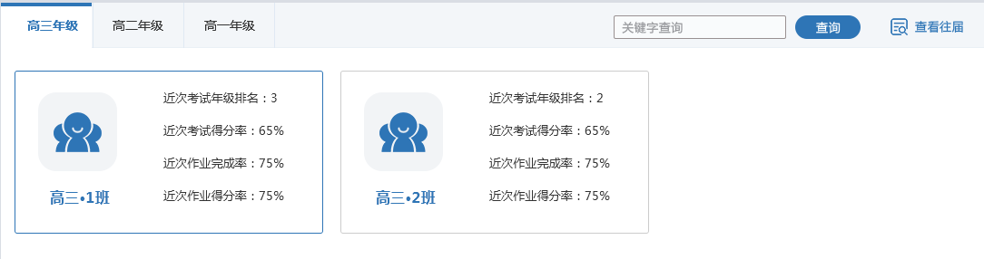
P1：首页_1模块主页——统一模块布局
统一格式：
1.名称+查询框（模块名）
2.标签页（筛选项）
3.班级名片卡（对象）

Slide 2
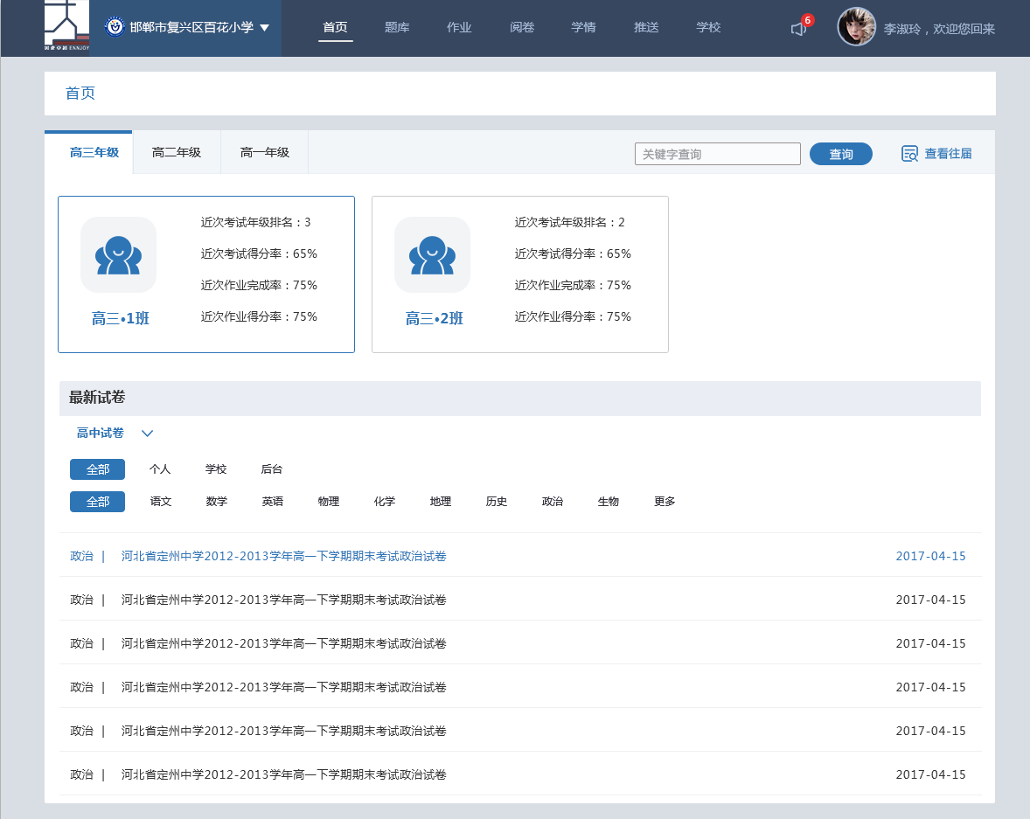
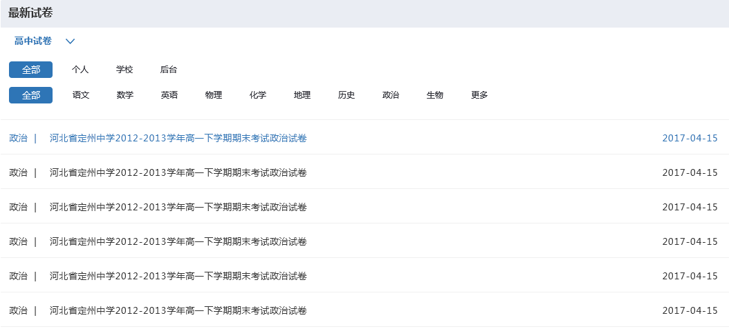
P2：首页_1模块主页——将【我的班级】和【最新试卷】拆成两个模块

Slide 3
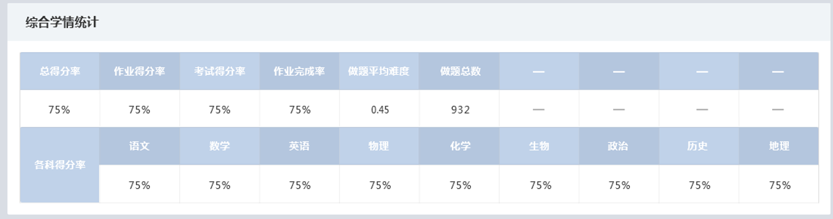
P3：首页_2我的班级——浅蓝色底+白色文字对比太弱，不利于阅读
浅蓝色底+白色文字对比太弱，不利于阅读，可选方式有：
1）在加粗的基础上增加阴影
2）取消加粗，改为黑色字体。
建议选择方案二。
总得分率
作业得分率

Slide 4
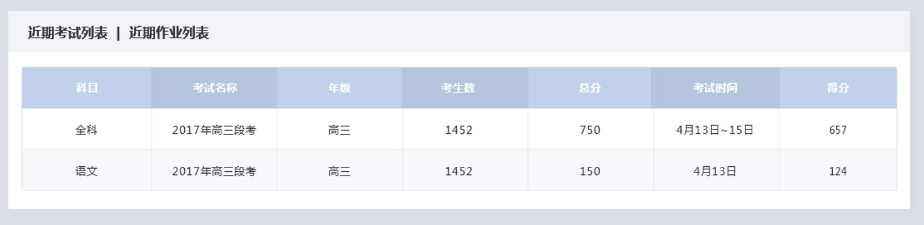

P4：首页_2我的班级——近期考试列表/近期作业列表，这两个是切换选项，采用标签页样式
近期考试列表/近期作业列表，这两个是切换选项，采用标签页样式

Slide 5
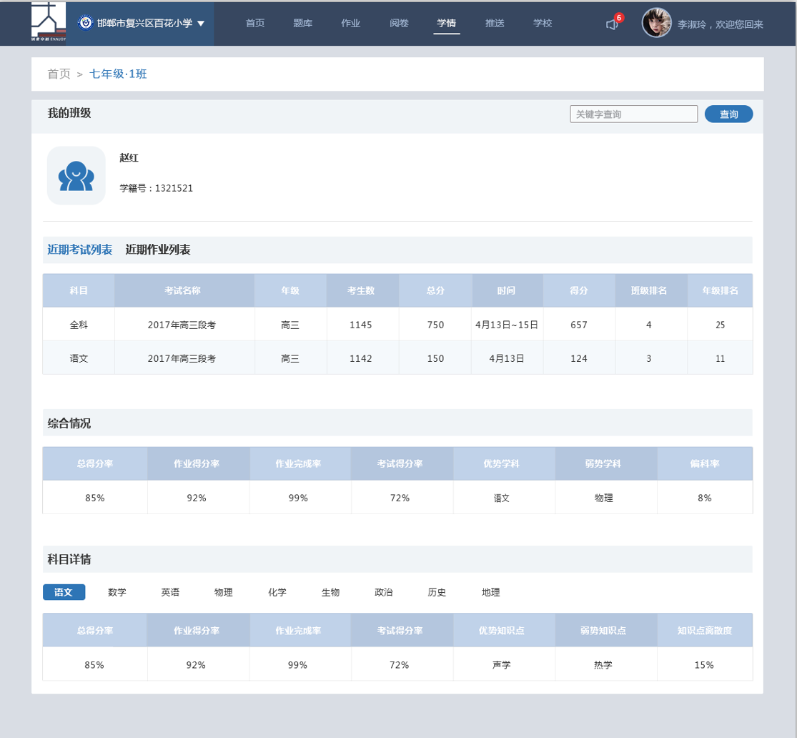
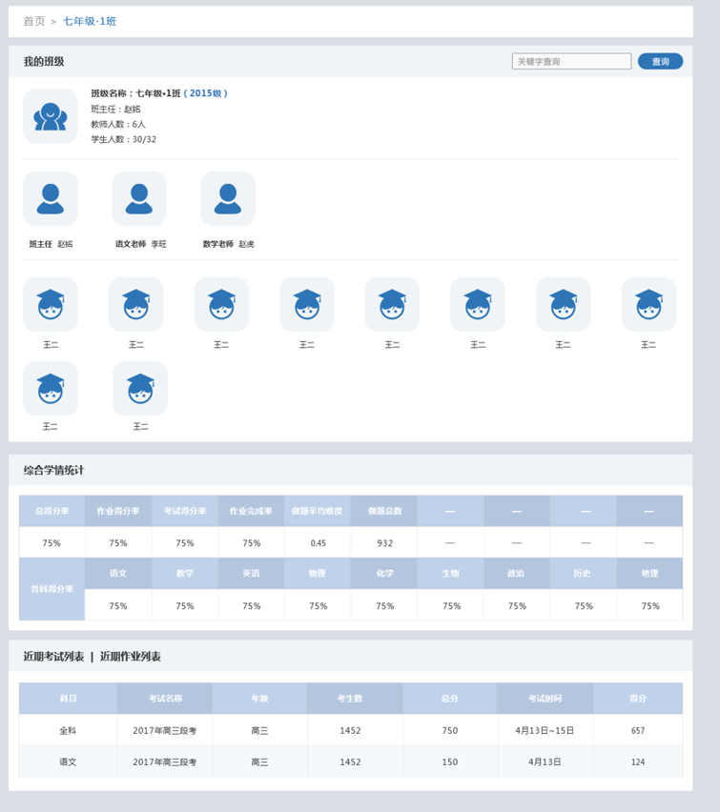
P5：首页_4我的班级_学生——1）统一排版逻辑，拆成多个模块；2）注意【近期考试/作业】标签页切换格式统一；

Slide 6
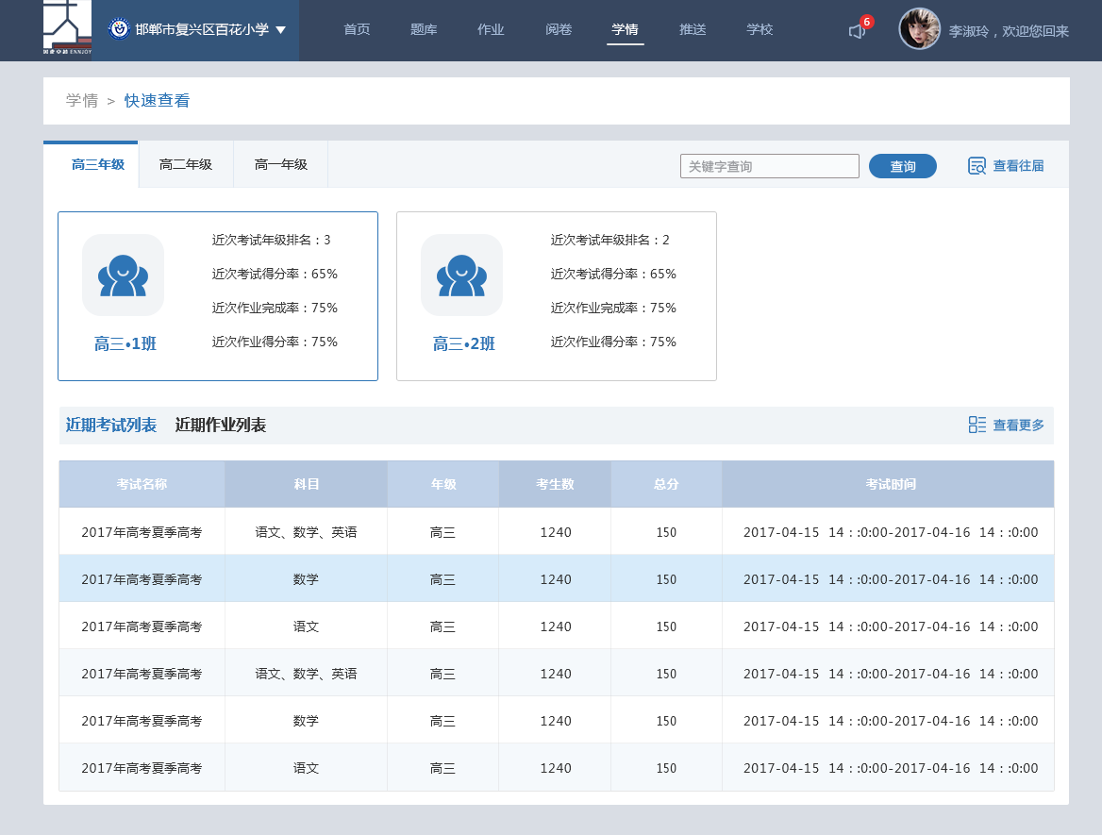
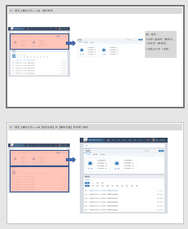
P6：学情管理_1快速查看_模块主页——1）统一模块布局和修改标签页（同P1、P2）；2）高三年级和高三·1 班重复，只写1班即可。

Slide 7
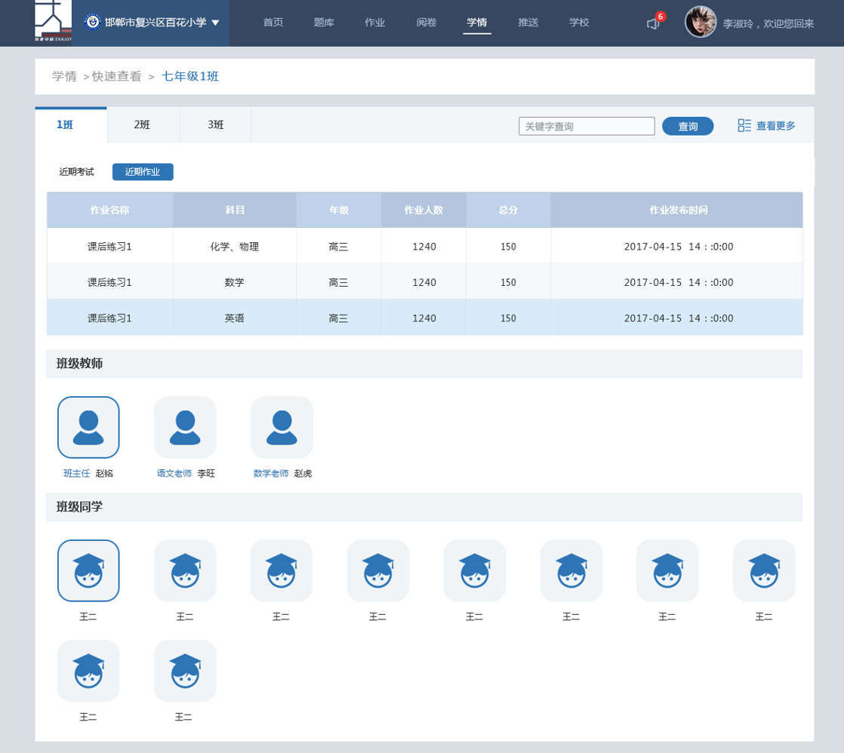
P7：学情管理_2快速查看_班级( 近期作业)——拆分模块
班级切换
1班
2班
3班
根据原型设置成一个独立的模块，此处各个班级为跳转按钮，而非页签。
近期考试、近期作业
班级教师
班级学生
分别为三个模块，需要拆开。

Slide 8
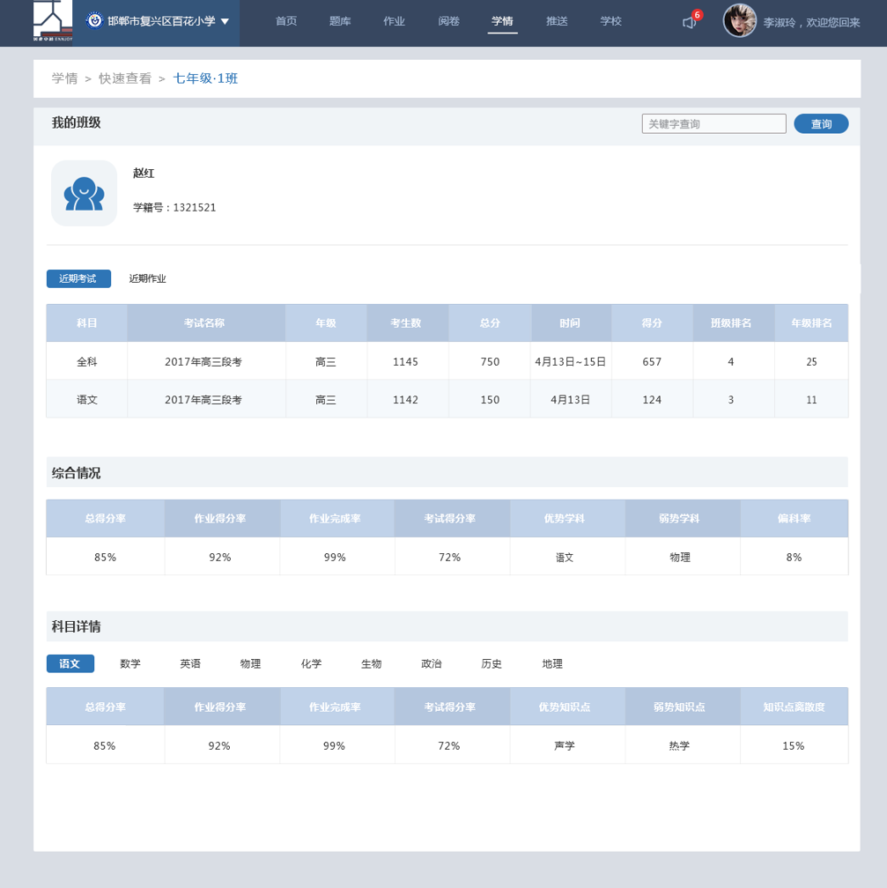
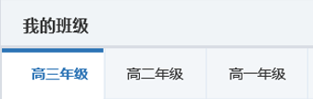

P8：学情管理_2快速查看_班级( 近期考试)——拆分模块；调整配色。
注意：
1)近期考试、近期作业采用页签形式：
页签使用原则——切换后会对数据格式产生变化的使用页签。（后期开发数据增多的情况下，考试/作业数据结构差异会很大，此处UI考虑做预留。）
2）科目详情采用筛选项形式：
筛选项使用原则——切换后格式不变，只有数据变化。

Slide 9
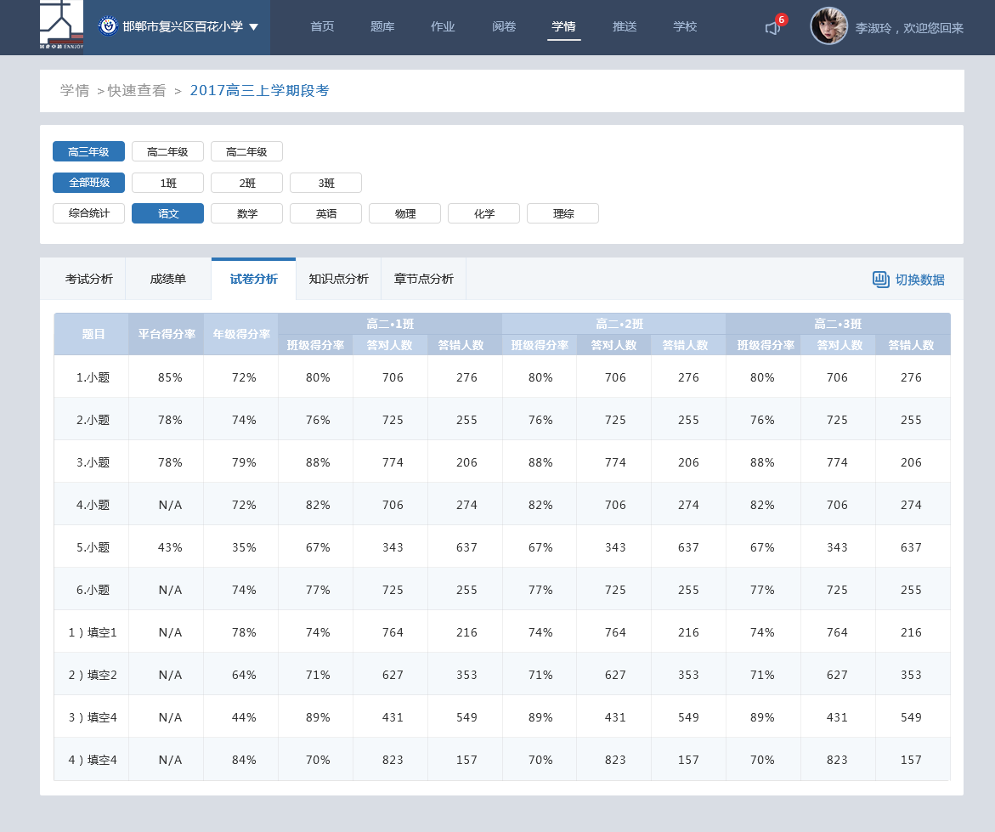
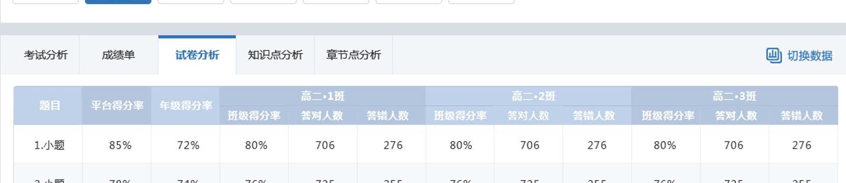
P9：学情管理_5快速查看_班级考试（2多班单科）——表格头按大色块跳色即可，同时修改字体颜色为黑色，不加粗。

Slide 10
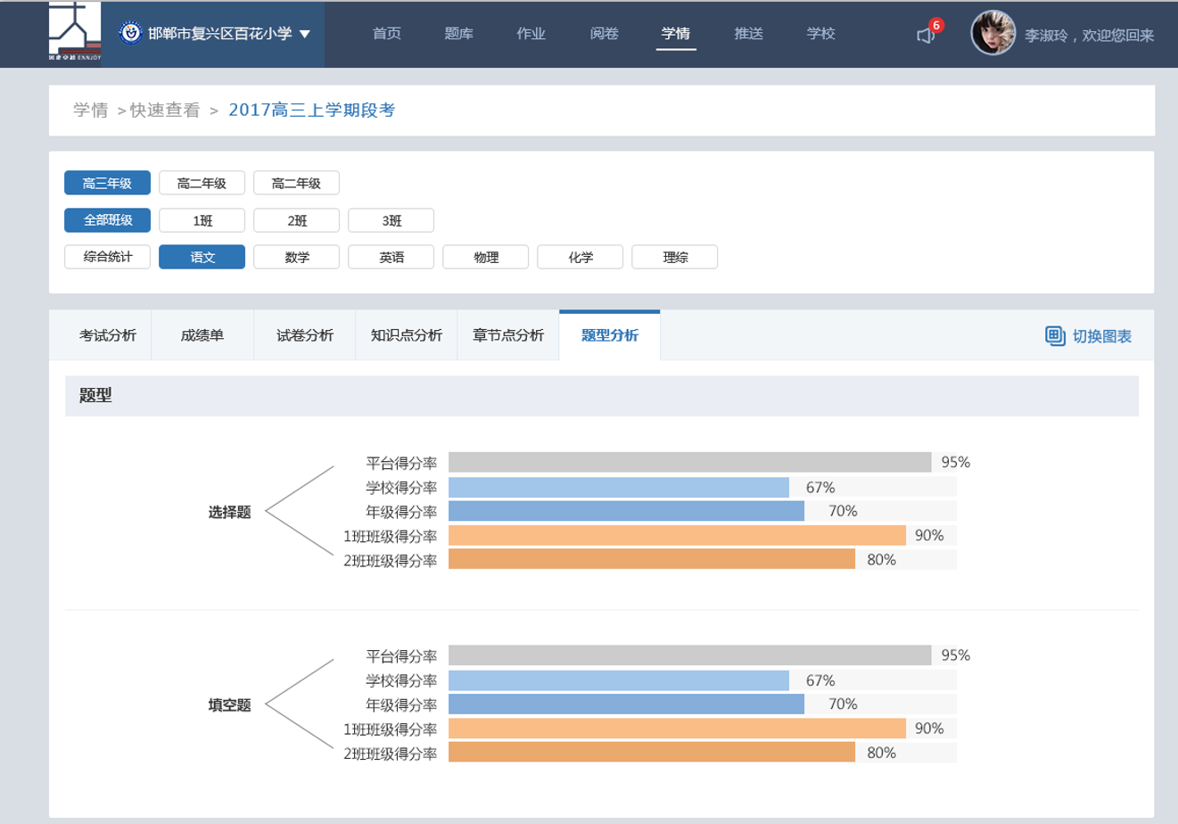
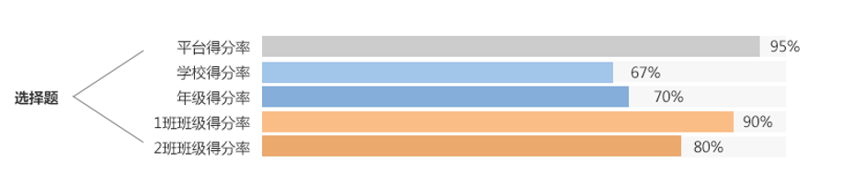
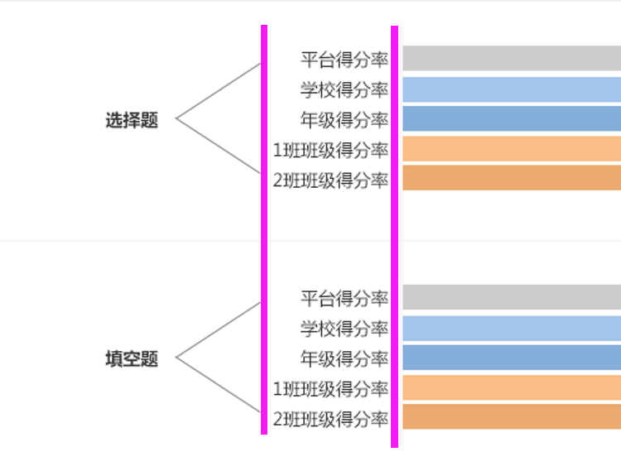
P10：学情管理_5快速查看_班级作业（2多班单科_数据图）——。
修改布局样式，【选择题】三个字可以放在条形图底部居中，或者左上角
字体两端对齐

